Slide 1
Semantisatieverhaal A:
Ik vind bowlen erg leuk. Kennen jullie dat? Het is een sport waar journalisten ook wel eens over schrijven, (een journalist is iemand die over het nieuws schrijft of vertelt), maar ik leg het nog even uit. Het spel bowlen bestaat uit een lange, gladde baan, een hele zware bal en kegels. Het spel heeft of is samengesteld uit deze onderdelen.
De kegels staan helemaal aan eind van de baan, maar zijn wel bereikbaar. Bereikbaar betekent waar je kunt komen. Aan het einde van de baan kun je de kegels dus raken.
En er is een speciale bal. Er zitten 3 gaten in voor je vingers en je duim. Minstens (niet minder dan, minimaal) één gat voor een vinger, maar het is beter om in de twee gaten voor de vingers ook twee vingers te steken. Zo kun je de zware bal goed vasthouden. Niet iedereen vindt bowlen makkelijk. Sommige mensen laten de bal vallen of de vingers zitten té vast in de bal. En dan gebeuren er ongelukjes. Internet meldt verschillende grappige filmpjes met bowlingblunders. Melden betekent laten weten, vertellen. Ik heb er een paar opgespoord. Opsporen betekent iets of iemand zoeken en vinden. Zoals deze: klik op de link.
De bal treft of raakt het plafond! Zag je dat?! Wat een schade! De schade is dat wat kapot is. Er komt ook water uit het plafond. Tjonge, wat een puin op de bowlingbaan. Het puin zijn de stukken van iets wat afgebroken is. Als mij dat zou gebeuren zou ik in beetje in paniek raken denk ik. Ik verwacht dat ik dan plotseling erg bang zal zijn.
Hebben jullie wel eens gebowld?
A
Notes:
Woordenoverzicht
treffen: raken
minstens: niet minder dan, minimaal
melden: laten weten, vertellen
de schade: dat wat kapot is
het puin: de stukken steen van iets wat afgebroken is
in paniek: plotseling erg bang
de journalist: iemand die over het nieuws schrijft of vertelt
bereikbaar: waar je kunt komen
bestaan uit: hebben, samengesteld zijn uit
opsporen: iets of iemand zoeken en vinden

Slide 2
Gerarda Das
Marjan ter Harmsel
Mandy Routledge
Francis Vrielink
Week 37 – 12 september 2023
Niveau A

Slide 3
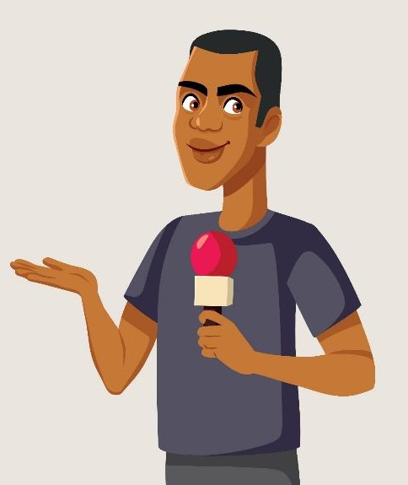
de journalist

Slide 4
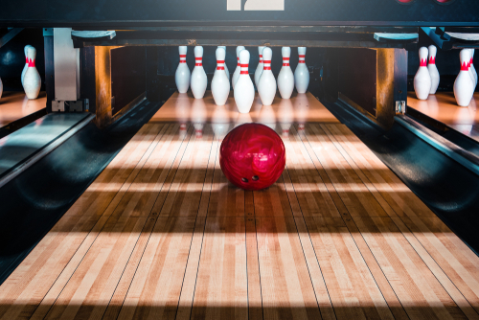
bestaan uit

Slide 5
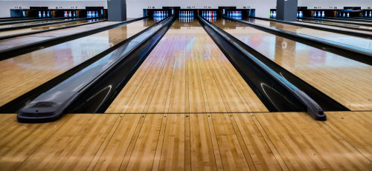
bereikbaar

Slide 6
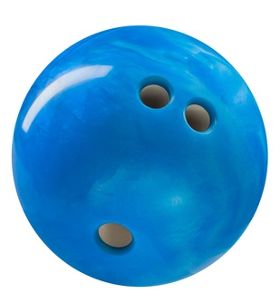
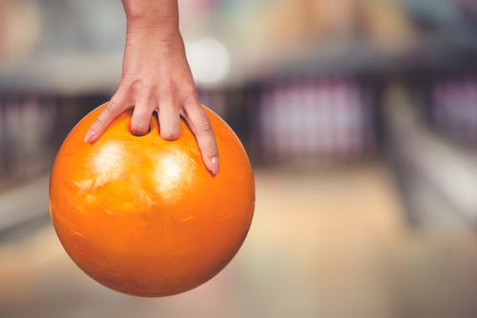
minstens

Slide 7
melden

Slide 8
opsporen
https://youtu.be/3aAffaGwC_I?feature=shared

Slide 9
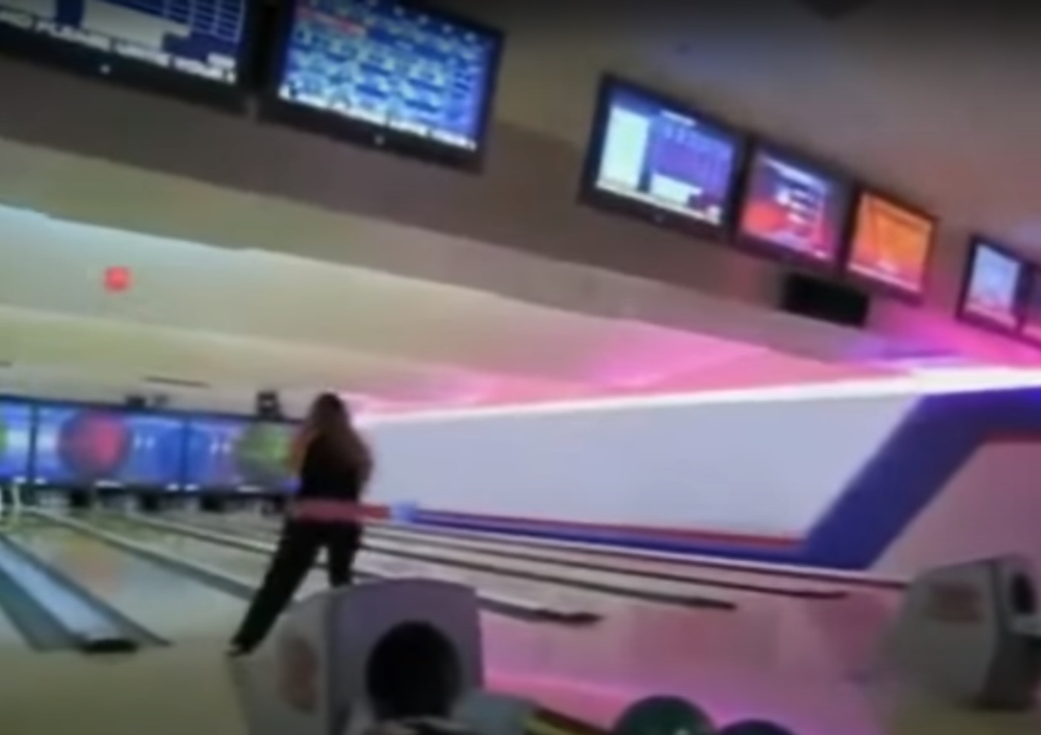
treffen
https://youtu.be/3aAffaGwC_I?feature=shared

Slide 10
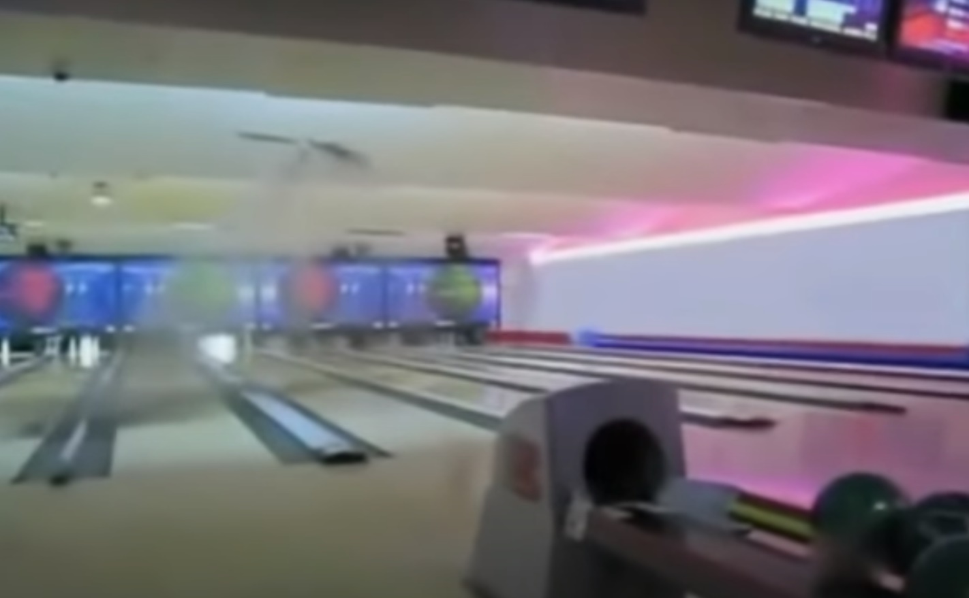
de schade
https://youtu.be/3aAffaGwC_I?feature=shared

Slide 11
het puin
https://youtu.be/3aAffaGwC_I?feature=shared

Slide 12
in paniek

Slide 13
Op de woordmuur:

Slide 14
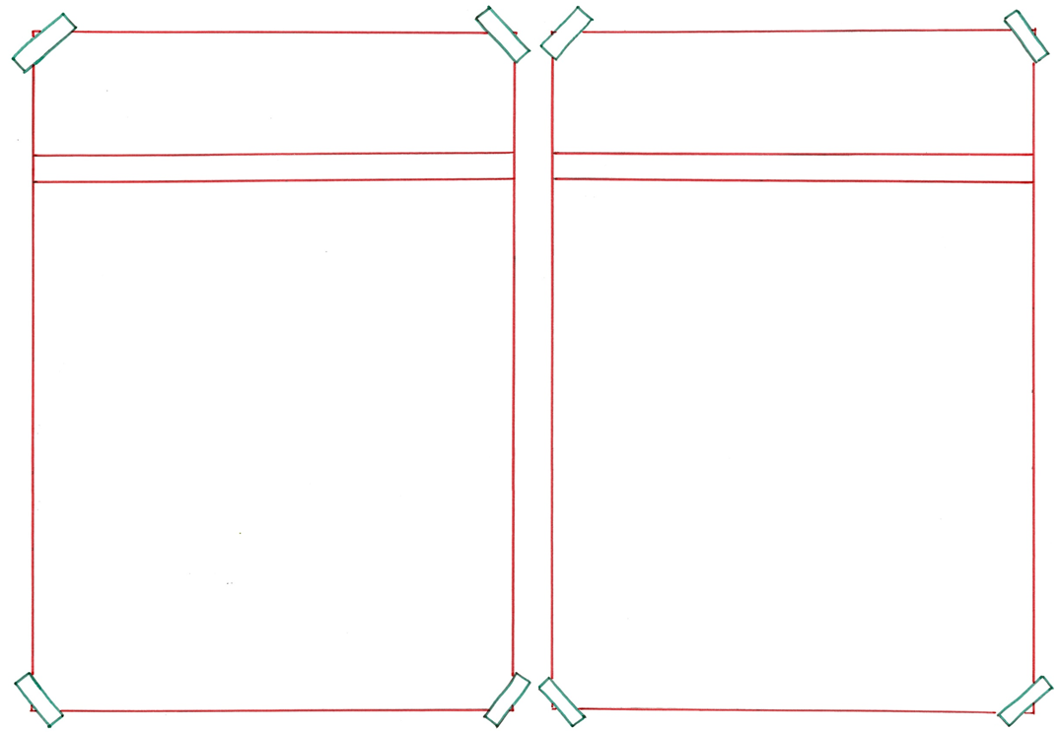
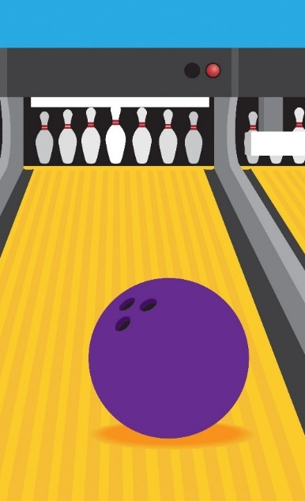
bereikbaar
onbereikbaar
= waar je kunt komen
De kegels zijn bereikbaar en je mag de bal werpen.
= waar je niet kunt komen
Hier zijn de kegels onbereikbaar. Je moet wachten tot het hekje weg is.

Slide 15
melden
zwijgen
= laten weten, vertellen
Het internet meldt allerlei filmpjes met bowlingblunders.
= niets zeggen
Hij zwijgt. Hij wil zijn mening niet geven.

Slide 16
minstens
hoogstens
= niet minder dan, minimaal
Er moet minstens één vinger in de bal.
= maximaal, de grootste hoeveelheid, het hoogste aantal, de langste tijd
Er kunnen hoogstens 2 vingers in de bal.

Slide 17
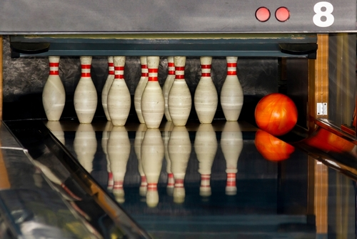
treffen
missen
= overkomen, raken
De bowlingbal trof het plafond.
= het niet halen of raken
Deze bowlingbal mist alle kegels.
https://youtu.be/3aAffaGwC_I?feature=shared

Slide 18
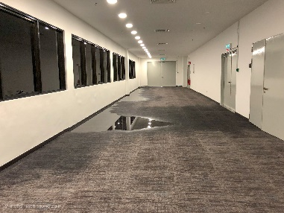
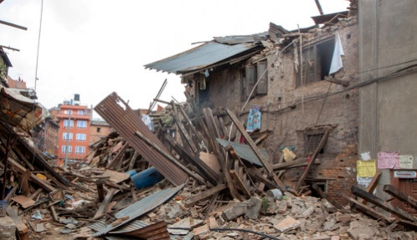
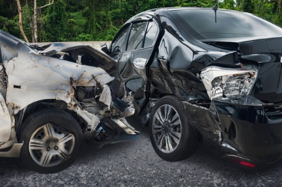
de schade
= dat wat kapot is
de water-
de blik-
de aardbevings-
schade
schade
schade

Slide 19
Als ik, per ongeluk, een bowlingbal door het plafond zou gooien, zou ik in paniek raken denk ik.
in paniek
= plotseling erg bang
ongerust

Slide 20
Internet meldt verschillende grappige filmpjes met bowling blunders. Ik heb er een paar opgespoord. Dit is het resultaat.
https://youtu.be/3aAffaGwC_I?feature=shared
het resultaat
opsporen
de vraag
= iets of iemand zoeken en vinden

Slide 21
het journaal
de journalist
= iemand die over het nieuws schrijft of vertelt
het interview
de krant

Slide 22
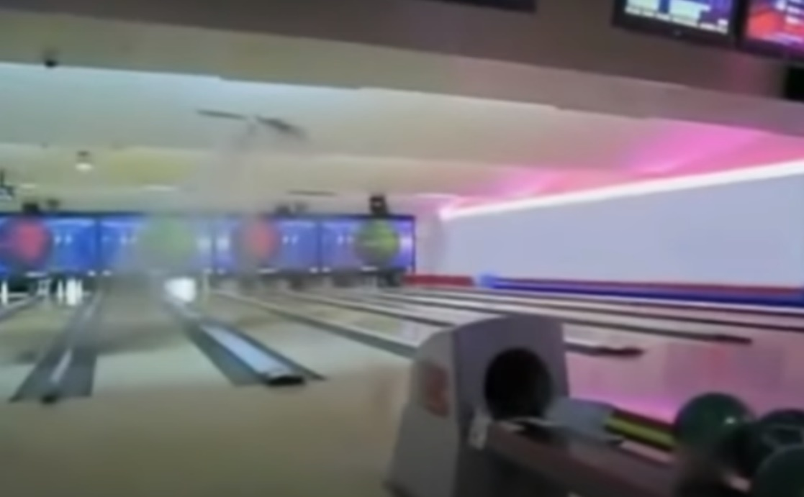
het puin = stukken steen van iets wat afgebroken is
Na het ongeluk moest het puin worden opgeruimd.
https://youtu.be/3aAffaGwC_I?feature=shared

Slide 23
bestaan uit = hebben, samengesteld zijn uit
Het bowlingspel bestaat uit een lange baan, een zware bal en 10 kegels.

